Slide 1

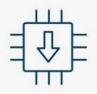


A
Instalación del entorno de trabajo (IDE) en nuestra Computadora
B
Descarga e instalación de librerías para nuestro hardware
C
Le indicamos al IDE que modelo de hardware vamos a usar
D
Instalación del driver USB que vamos a utilizar

Slide 2
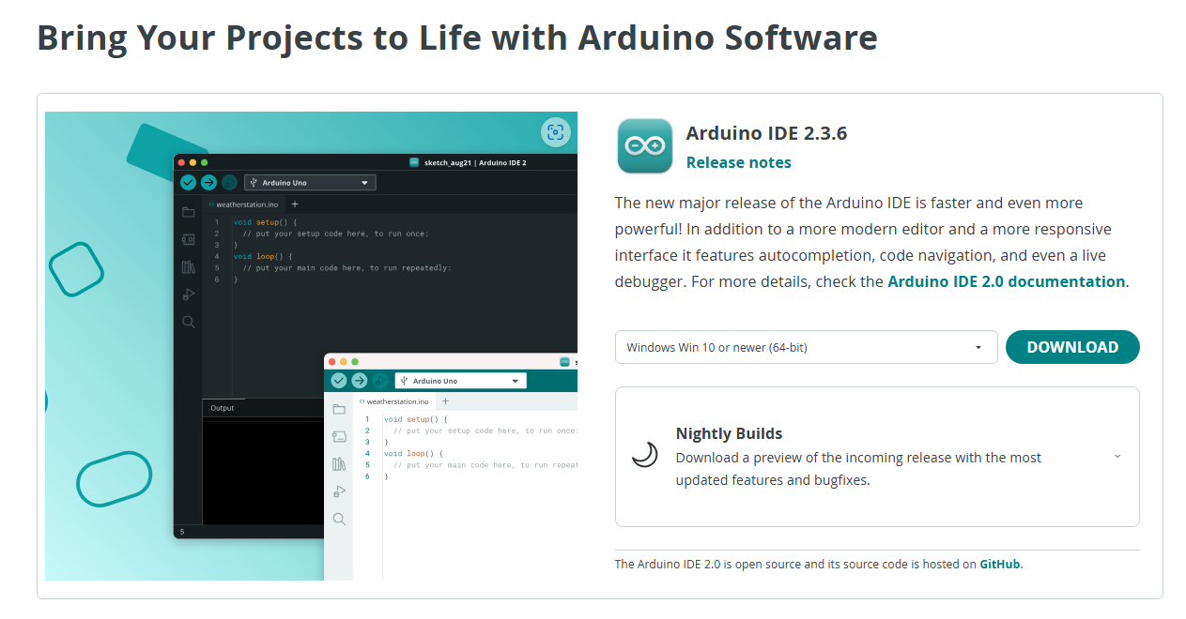
A(1/1) – Descargamos e instalamos el IDE (Arduino)
Abrir el explorador de internet e ingresar a: Software | Arduino
Descargar e instalar
Las instrucciones de instalación las podrá encontrar en este link: ide-v2/tutorials/getting-started/ide-v2-downloading-and-installing/

Slide 3
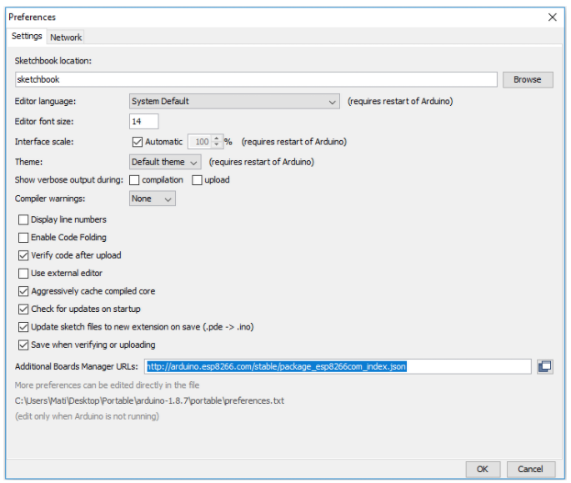
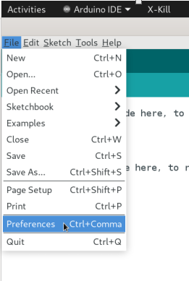
B(1/3) - Le indicamos al IDE (Arduino) de donde descargar la información para nuestro hardware
1
File -> Preferences
3
OK para Finalizar
2
Copiar el siguiente enlace y pegar en “Additional Boards Manager URLs:”
http://arduino.esp8266.com/stable/package_esp8266com_index.json

Slide 4
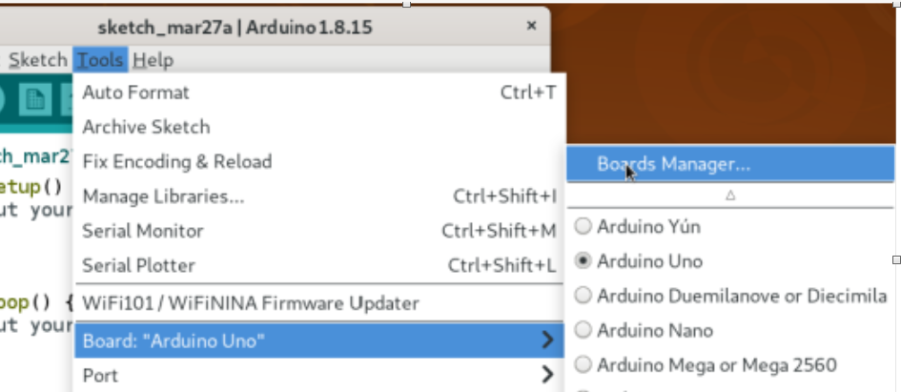
B(2/3) – Usamos el Selector de Hardware (Board Manager) para buscar las librerías para nuestro hardware
Procedemos ahora a la instalación de las librerías para el procesador ESP8266
Tools -> Board: “Arduino Uno” -> Boards Manager...

Slide 5
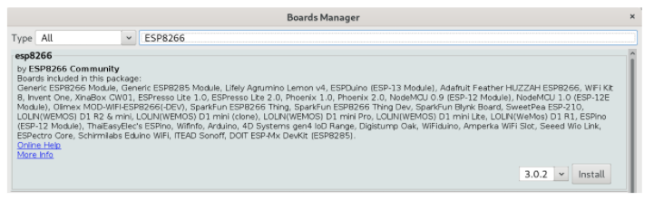
B(3/3) – Usando el Selector de Hardware buscamos el hardware que vamos a usar (ESP8266).
1
En el buscador ingresamos el nombre del procesador “ESP8266”
Una vez que aparezca la librería pulsamos el botón instalar
(La descarga e instalación puede llevar unos minutos)
2

Slide 6
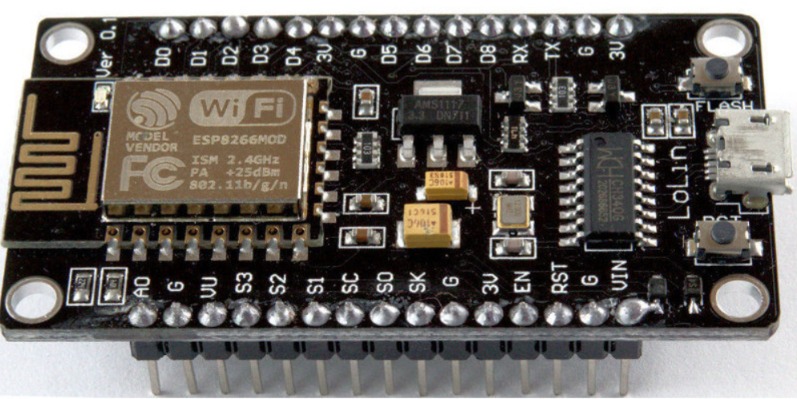
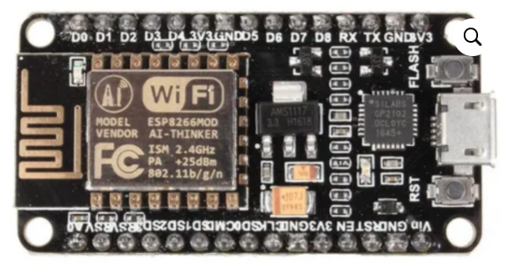



C1 - Instalación del driver USB para que nuestro sistema operativo reconozca el hardware.
ESP8266 Micro Controller Unit
Reset
Reset
LOLIN Board USB chip CH340
AMICA Board USB chip CP2102 Silabs

Slide 7
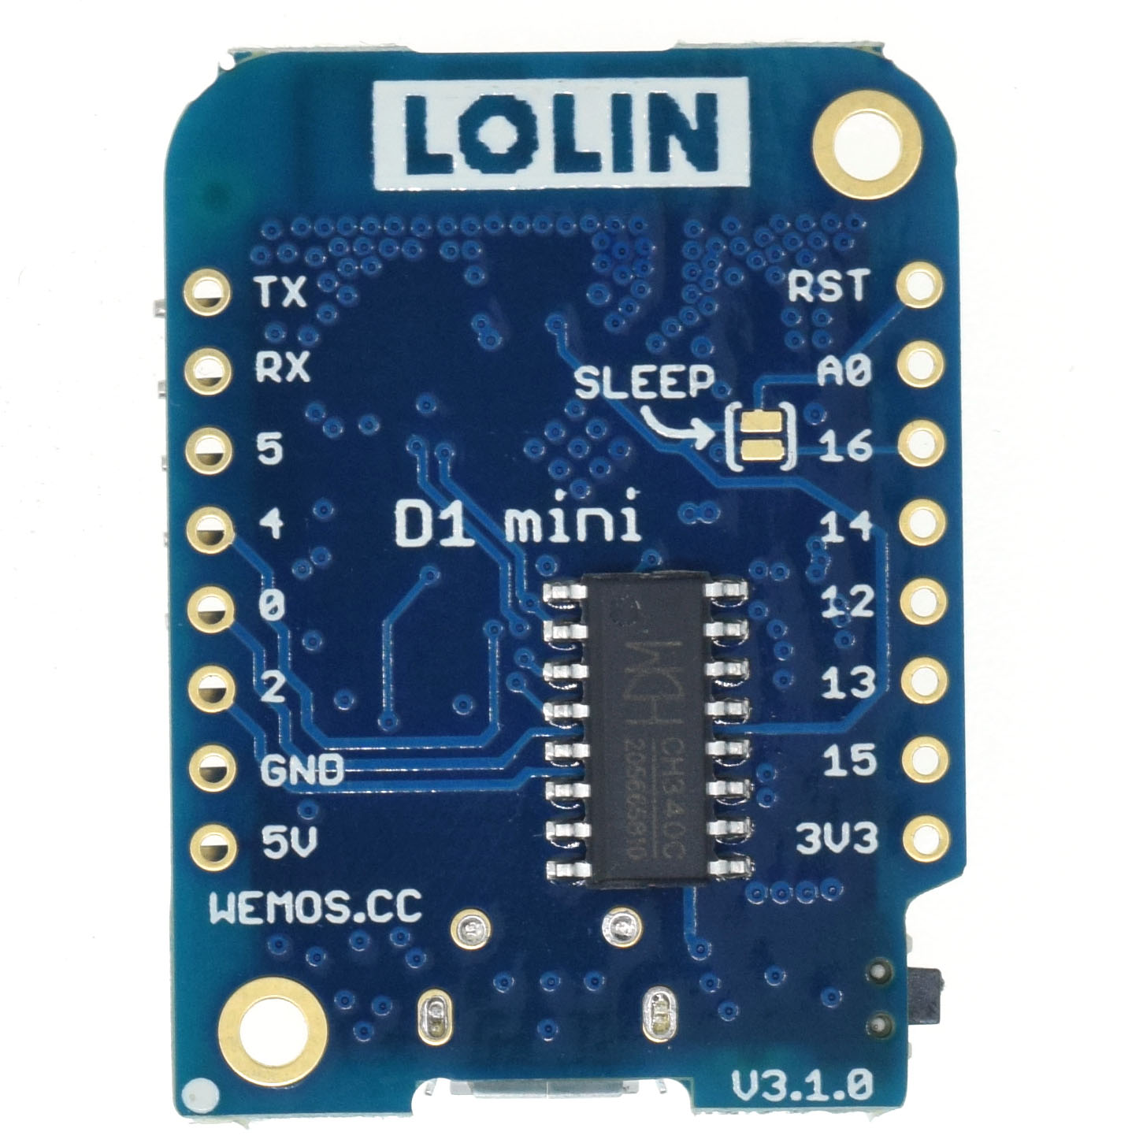
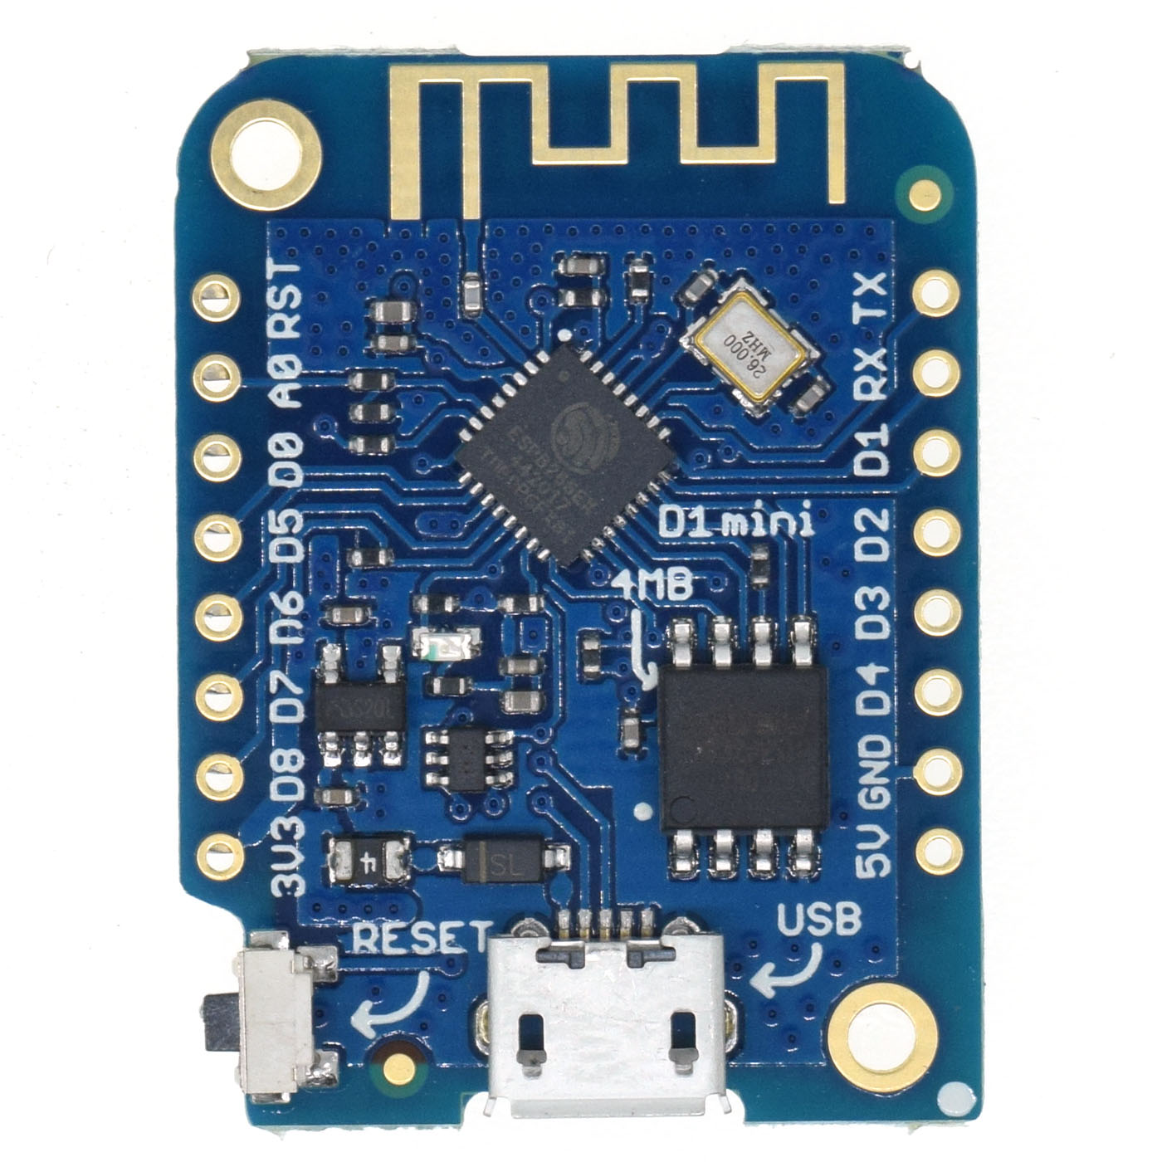
C2 - Instalación del driver USB para que nuestro sistema operativo reconozca el hardware.
ESP8266 Micro Controller Unit
Reset
LOLIN Wemos D1 mini Board
USB chip CH340

Slide 8
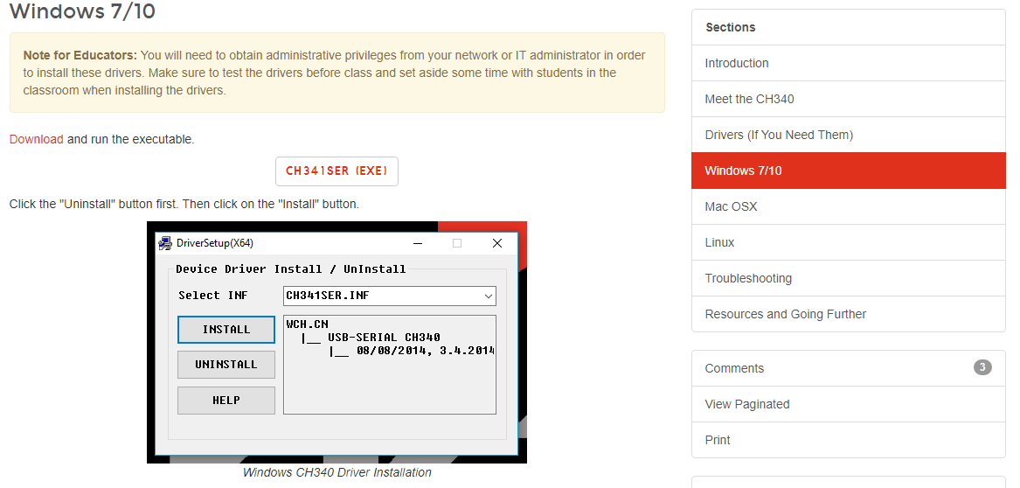
CH340 USB Driver
En el siguiente link tenemos los drivers para el conversor USB-Serie CH340.
https://learn.sparkfun.com/tutorials/how-to-install-ch340-drivers/all#windows-710
Desplazar hasta el menú Windows 7/10 , descargar el ejecutable e instalar el programa (CH341SER.exe)

Slide 9
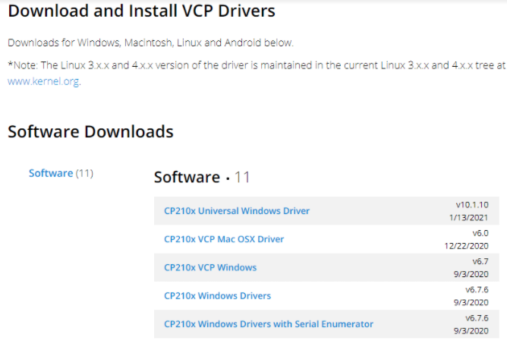
CP2102 - Silabs USB Driver
En el siguiente link tenemos los drivers para el conversor USB-Serie CP2102 de Silabs.
https://www.silabs.com/developers/usb-to-uart-bridge-vcp-drivers
Descargar el controlador bajo el nombre de “CP210x Universal Windows Driver” e instalarlo.

Slide 10
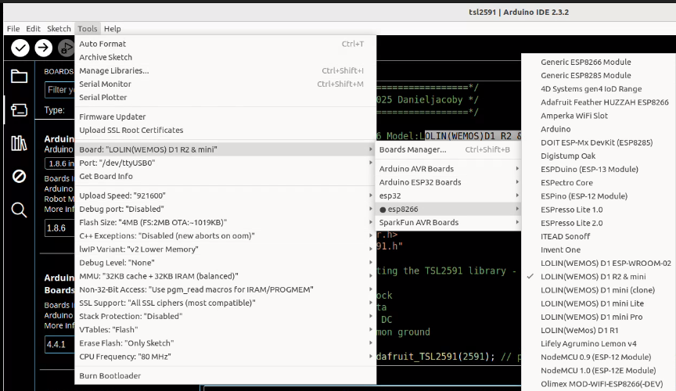
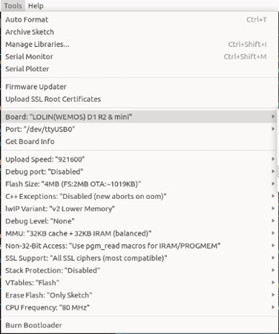
D - El siguiente paso es indicarle al entorno de Arduino que versión de firmware y modelo de procesador vamos a usar.
Al Finalizar debe quedar así

Slide 11
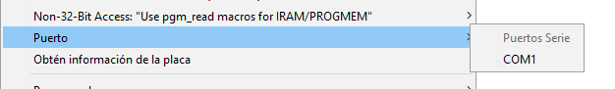
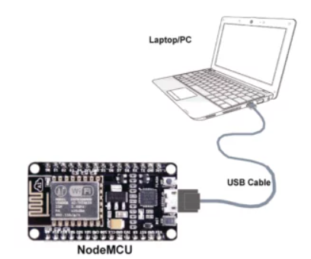
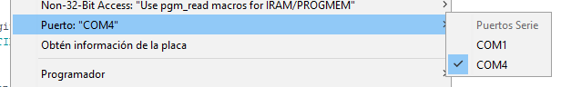
Detección del Puerto de comunicaciones
1
Sin conectar nada al puerto USB seleccionamos del menú del IDE Herramientas -> Puerto
Puerto(s) por defecto
Conectar la placa D1 mini a un puerto USB de nuestra Computadora. Repetir el comando: Herramientas -> Puerto.
Ahora debe aparecer un puerto nuevo distinto al anterior. Seleccionarlo.
2
Puerto asignado por nuestra computadora a la placa NodeMCU

Slide 12
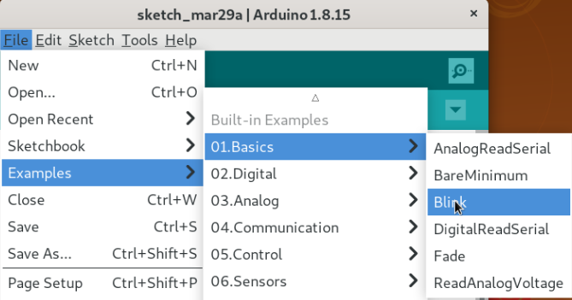
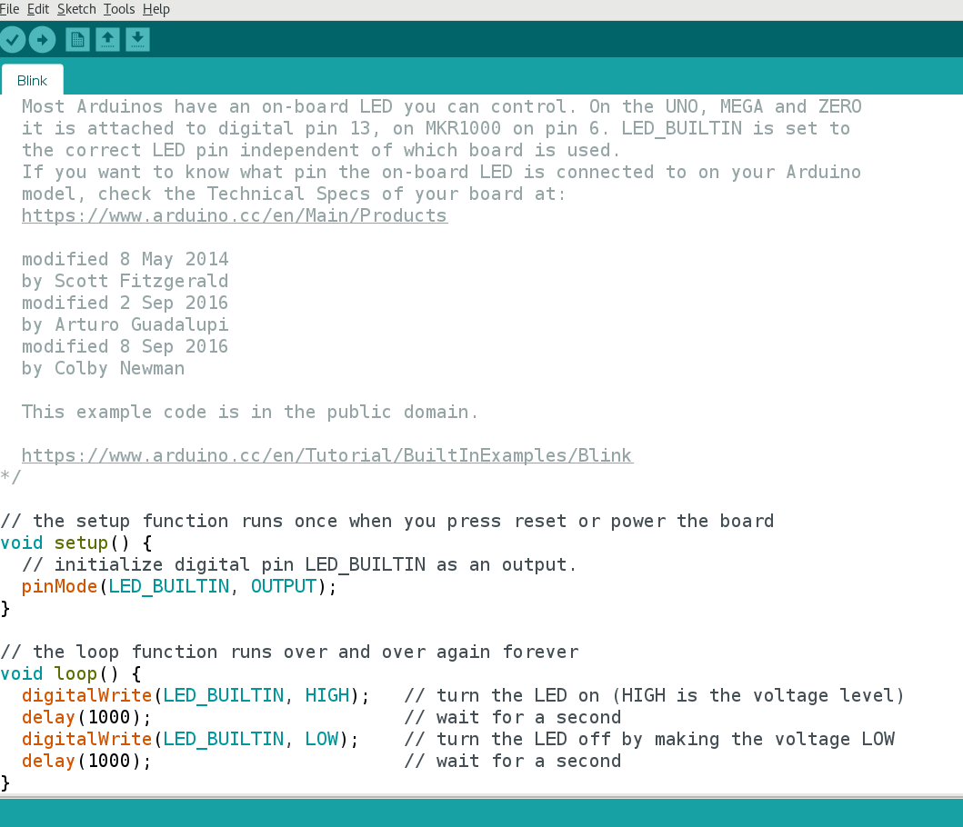
Mi primer Programa
1
Vamos a seleccionar un ejemplo ya hecho. Del menú del IDE hacemos File -> Examples -> Basics -> Blink
Al Finalizar debe quedar así

Slide 13

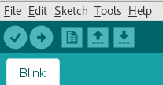
Mi primer Programa
1
Ahora vamos a compilar (pasar a código maquina) nuestro programa presionando
Al Finalizar debe quedar así

Slide 14


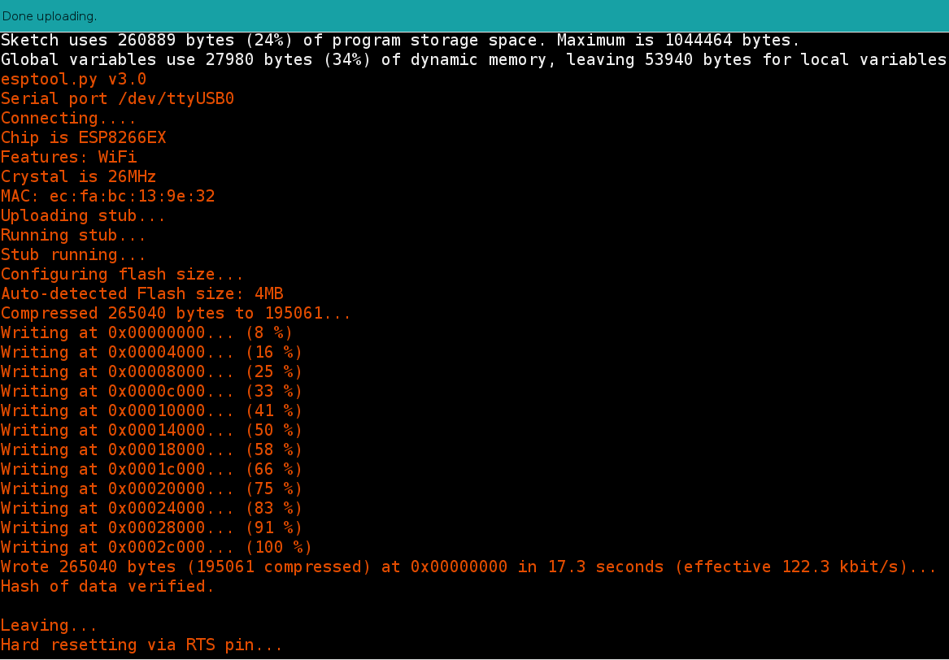
Mi primer Programa
1
Ahora vamos a “subir” nuestro programa a la placa presionando
Antes de hacer esto recomendamos verificar una vez mas que el puerto de comunicaciones sea el correcto
Durante el proceso veremos estos mensajes y al Finalizar deberemos ver el LED en la placa titilando a un ritmo de 1seg

Slide 15
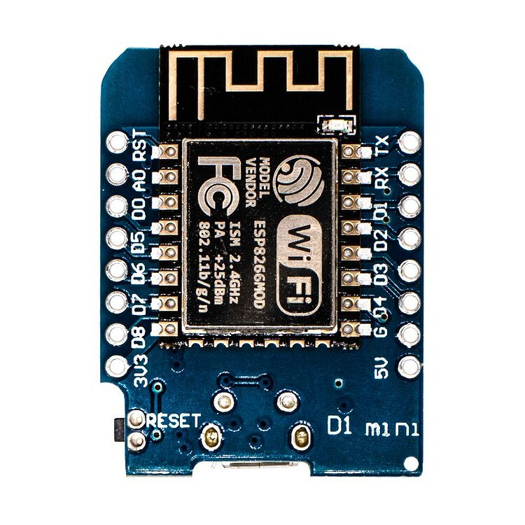
Leds disponibles en la placa
LED_BUILTIN
LOLIN Board USB chip CH340

Slide 16
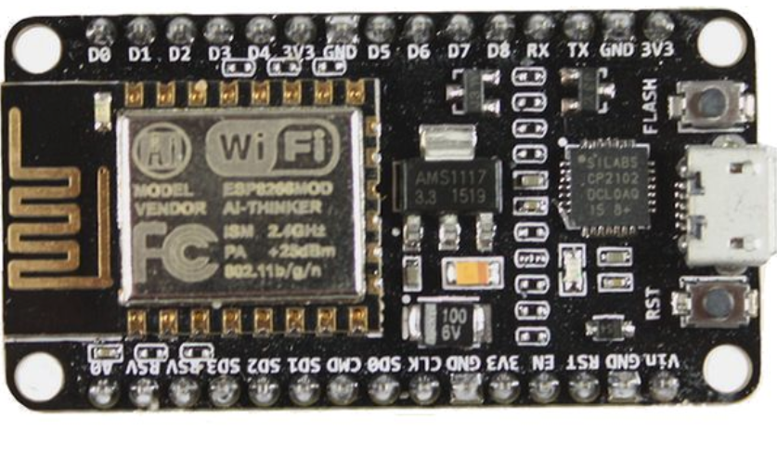
Leds disponibles en la placa
LED – D4 - GPIO2
(LED_BUILTIN)
LED – D0 - GPIO16
AMICA Board USB chip CP2102 Silabs

Slide 17
Leds disponibles en la placa
LED – D4 - GPIO2
(LED_BUILTIN)
LOLIN Board USB chip CH340

Slide 18
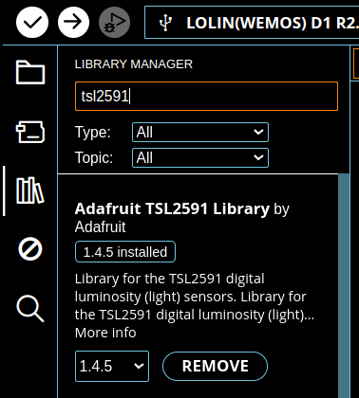
Grabar programa del fotómetro
Instalar librería del sensor TSL2591
2
1
Tools -> Manage Libraries
3
Install

Slide 19
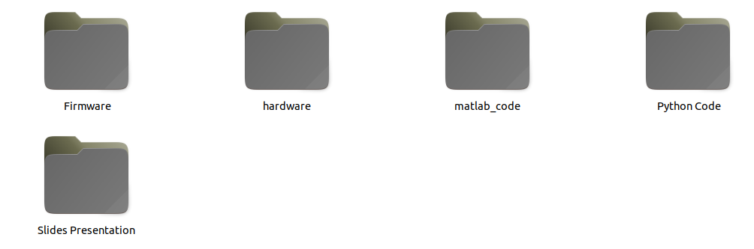
Grabar programa del fotómetro
Aho deberíamos poder instalar el programa del fotómetro en la Placa D1 Mini
Nombre del archivo que contiene el programa del fotómetro TSL2591.ino en la carpeta Firmware

